Slide 1
企業概要書 <●●業/●●地区>
Information Memorandum

Slide 2
はじめに
重要なご留意事項
当該企業概要書（以下、「本概要書」といいます）は、株式会社M&A承継機構（以下「弊社」といいます）が、対象会社の発行済株式の取得もしくは事業その他資産の譲受（以下「本取引」といいます）に関する仲介者として、対象会社から提供された情報に基づき、対象会社に関する情報を貴社に提供するために作成したものです。
本概要書の存在及び記載されている情報並びに本概要書に関する全ての連絡・協議は貴社と弊社間で締結している秘密保持契約書（以下「秘密保持契約書」といいます）に定めのある秘密情報に該当致します。
本概要書は、貴社が本取引を行うことを検討するための情報を提供することのみを目的として作成されておりますが、貴社が必要と考える全ての情報を網羅しているとは限りません。また、対象会社並びに弊社取締役、執行役員、監査役及び従業員（以下総称して「情報提供者」といいます）は、本概要書に記載されているいかなる情報及び意見に関しても、明示、黙示にかかわらず、その正確性及び完全性について表明または保証するものではありません。
本概要書は必ずしも対象会社の現況をあらわしているものではなく、本概要書に記載されている日付または本概要書に記載されている情報の日付から、対象会社の状態が変化していないことを表明するものではありません。
いかなる場合でも、本取引に関して、対象会社の役職員（元役職員を含む）及び取引先に対して、貴社及び貴社のアドバイザー等本取引に関与する者が直接、間接を問わずコンタクトをとることを禁止させていただくと共に、全てのご連絡は必ず弊社を介していただきますようお願い申し上げます。
本件のご照会先
弊社名 | 担当者名 | 電話番号 | E-mailアドレス
株式会社M&A承継機構 | ●● ●● | 0●0-●●●●-●●●● | ●●_●●@ma-sg.co.jp
提案するとき、注意喚起してますか？

Slide 3
1
エグゼクティブサマリー
事業概要
組織、拠点、設備等
財務情報
Appendix
2
3
4
5
３は案件に応じて順番を入れ替える事。何が重要なビジネスなのか？

Slide 4
エグゼクティブサマリー

Slide 5
基本情報
エグゼクティブサマリー
対象会社の魅力が伝わるリード文を作成してください。対象会社の魅力が伝わるリード文を作成してください。対象会社の魅力が伝わるリード文を作成してください。
会社概要
ロゴ等
本社外観・製品・商品の写真等
本社外観・製品・商品の写真等
本社外観・製品・商品の写真等
本社外観・製品・商品の写真等

Slide 6
財務ハイライト（P/L）
エグゼクティブサマリー
対象会社の魅力が伝わるリード文を作成してください。対象会社の魅力が伝わるリード文を作成してください。対象会社の魅力が伝わるリード文を作成してください。
Comment
≪売上≫
・●●期は●●の影響によって売上高が増加
≪原価≫
・●●期は●●の影響によって一時的にコストが減少
≪営業利益≫
・●●期は●●の影響によって営業利益が増加
≪見通し≫
進行期は売上●千円、営業利益●千円程度での着地見込み
【調整項目】
≪役員報酬・社会保険料≫
・●●
≪支払保険料≫
・●●
≪●●●≫
調整後EBITDA(過去3期平均)は●●●千円
進行期試算表も載せた方がベター。

Slide 7
財務ハイライト（B/S）
エグゼクティブサマリー
対象会社の魅力が伝わるリード文を作成してください。対象会社の魅力が伝わるリード文を作成してください。対象会社の魅力が伝わるリード文を作成してください。
Comment
≪建物≫
・●●
≪長期借入金借入≫
・●●
≪役員借入金≫
・●●
【時価修正】
≪土地≫
・●●
≪保険積立金≫
・●●
≪未払人件費≫
・●●
想定時価純資産 ●●●千円
想定ネットキャッシュ ●●●千円
印額が細かいものはその他に纏めるように。ネットキャッシュは運転資金は無視でOK

Slide 8
譲渡希望条件
エグゼクティブサマリー
条件1
株式100％譲渡
スキーム
条件2
XXXXXX千円以上
希望価格
条件3
従業員の継続雇用
連帯保証の解除
付帯条件
その他
後継者不在
譲渡理由
なるべく応相談は避ける事。引継ぎ可能年数も確認する事。

Slide 9
事業概要

Slide 10
事業内容
事業概要
対象会社の魅力が伝わるリード文を作成してください。対象会社の魅力が伝わるリード文を作成してください。対象会社の魅力が伝わるリード文を作成してください。
主要仕入先
対象会社
主要販売先
●●事業
●●
（年間約●万件）
●●
●●
●●
●●
●●事業
●●●株式会社
（●●原料）
●●●株式会社
（●●材料）
●●●株式会社
（梱包資材）
●●
●●
●●
●●
●●●株式会社
●●●株式会社
●●●株式会社
●●●株式会社
関連サービス
●●
●●
●●
●●
主要外注先
●●●株式会社
（●●工程）
●●●株式会社
（●●加工）
必要に応じてエグゼクティブサマリーの基本情報の次に移動させてください。
ビジネスモデルを正しく理解して、図式化してください。
何をやっているの？何の工程をやっているの？加工サイズ・ロットは？試作は？保守メンテは？営業手法は？案件の期間は？

Slide 11
サービス概要、製品一例、工事実績、など
事業概要
必要に応じてエグゼクティブサマリーに移動させてください。
対象会社のサービス、商品、製品等の説明ページを作成してください。

Slide 12
特徴、強み、成長性等
事業概要
特徴
●●●
＠＠＠＠＠＠＠＠＠＠＠＠＠＠＠＠＠＠＠＠＠＠＠＠＠＠＠＠＠＠＠＠＠＠＠＠＠＠＠＠＠＠＠＠＠＠＠＠＠＠＠＠＠＠＠＠＠＠＠＠＠＠＠＠＠＠＠＠＠＠＠＠＠＠＠＠＠＠＠＠＠＠＠
強み
●●●
＠＠＠＠＠＠＠＠＠＠＠＠＠＠＠＠＠＠＠＠＠＠＠＠＠＠＠＠＠＠＠＠＠＠＠＠＠＠＠＠＠＠＠＠＠＠＠＠＠＠＠＠＠＠＠＠＠＠＠＠＠＠＠＠＠＠＠＠＠＠＠＠＠＠＠＠＠＠＠＠＠＠＠
成長性
●●●
＠＠＠＠＠＠＠＠＠＠＠＠＠＠＠＠＠＠＠＠＠＠＠＠＠＠＠＠＠＠＠＠＠＠＠＠＠＠＠＠＠＠＠＠＠＠＠＠＠＠＠＠＠＠＠＠＠＠＠＠＠＠＠＠＠＠＠＠＠＠＠＠＠＠＠＠＠＠＠＠＠＠＠
ビジネス面に特化して、２～３つ記載。何故お客様に選ばれるのか？。競合優位性は？市場環境は？

Slide 13
●●別売上高
事業概要
対象会社の魅力が伝わるリード文を作成してください。対象会社の魅力が伝わるリード文を作成してください。対象会社の魅力が伝わるリード文を作成してください。
事業別、サービス別、店舗別、商品別、顧客(販売先)別等、案件ごとに検討して作成してください。
必要に応じて部門別PL等も作成。

Slide 14
仕入先別取引高
事業概要
対象会社の魅力が伝わるリード文を作成してください。対象会社の魅力が伝わるリード文を作成してください。対象会社の魅力が伝わるリード文を作成してください。

Slide 15
外注費
事業概要
対象会社の魅力が伝わるリード文を作成してください。対象会社の魅力が伝わるリード文を作成してください。対象会社の魅力が伝わるリード文を作成してください。

Slide 16
組織、拠点、設備等

Slide 17
組織図
組織、拠点、設備等
対象会社の魅力が伝わるリード文を作成してください。対象会社の魅力が伝わるリード文を作成してください。対象会社の魅力が伝わるリード文を作成してください。
【人員構成】
取締役：●名
正社員：●名
パート：●名
合計 ：●名
取締役会
●● ●●
代表取締役
営業部
●●取締役
●●工場
工場長 A.B氏
マーケティング部
●●取締役
管理部
部長 C.D氏
営業
正社員 ●名
●●課
正社員 ●名
広報課
正社員 ●名
経理
正社員 ●名
営業事務
パート ●名
●●課
正社員 ●名
人事総務
正社員 ●名
●●課
正社員 ●名
パート ●名
マスター(Excel)にシートは用意していません。このパワポ上で編集してください。

Slide 18
株主及び役員
組織、拠点、設備等
対象会社の魅力が伝わるリード文を作成してください。対象会社の魅力が伝わるリード文を作成してください。対象会社の魅力が伝わるリード文を作成してください。
株主
役員

Slide 19
従業員
組織、拠点、設備等
対象会社の魅力が伝わるリード文を作成してください。対象会社の魅力が伝わるリード文を作成してください。対象会社の魅力が伝わるリード文を作成してください。
見やすい様に並び替えてください。①部署→②役職→③勤務年数。
資格が重要な業種の場合は、資格情報をしっかりとヒアリングするように

Slide 20
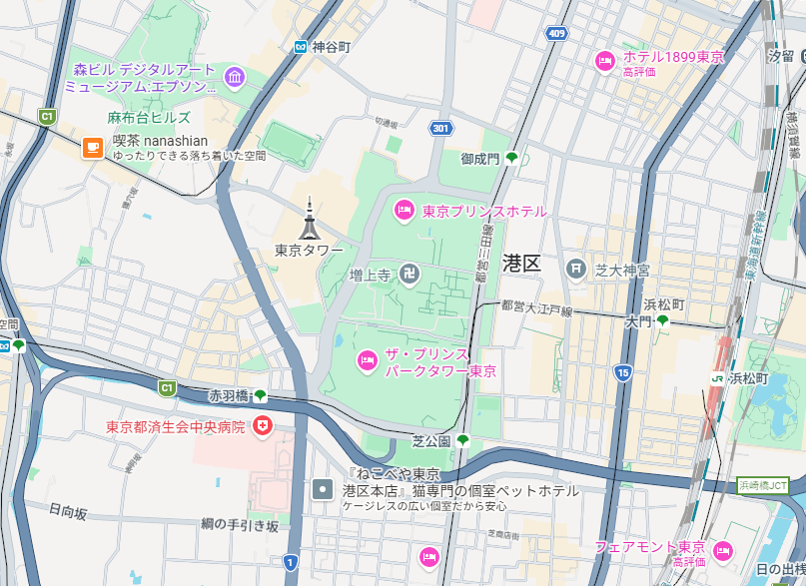
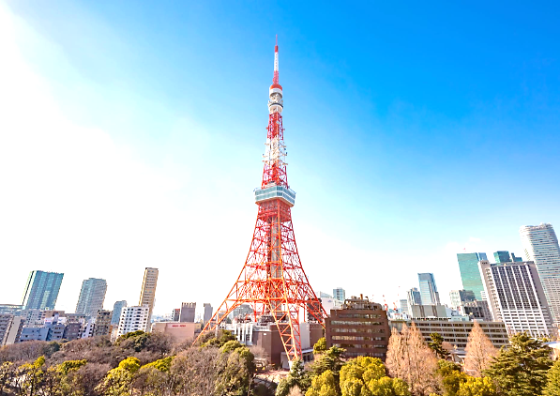
拠点概要（本社）
組織、拠点、設備等
対象会社の魅力が伝わるリード文を作成してください。対象会社の魅力が伝わるリード文を作成してください。対象会社の魅力が伝わるリード文を作成してください。
本社
写真は加工して見栄えを良くしてください。暗い写真や、汚い写真はNGです。

Slide 21
拠点概要（●●工場）
組織、拠点、設備等
対象会社の魅力が伝わるリード文を作成してください。対象会社の魅力が伝わるリード文を作成してください。対象会社の魅力が伝わるリード文を作成してください。
●●工場
MAP
工場外観・内観等
工場は内部の写真があればベター。

Slide 22
不動産詳細
組織、拠点、設備等
対象会社の魅力が伝わるリード文を作成してください。対象会社の魅力が伝わるリード文を作成してください。対象会社の魅力が伝わるリード文を作成してください。
所有
賃借
多い場合は所有と賃借でページを分けて作成。

Slide 23
保有設備一覧
組織、拠点、設備等
対象会社の魅力が伝わるリード文を作成してください。対象会社の魅力が伝わるリード文を作成してください。対象会社の魅力が伝わるリード文を作成してください。

Slide 24
財務情報詳細

Slide 25
貸借対照表
財務情報詳細
対象会社の魅力が伝わるリード文を作成してください。対象会社の魅力が伝わるリード文を作成してください。対象会社の魅力が伝わるリード文を作成してください。
Comment
≪売上≫
・●●
≪原価≫
・●●
≪営業利益≫
・●●
≪見通し≫
進行期は売上●千円、営業利益●千円程度での着地見込み

Slide 26
損益計算書
財務情報詳細
対象会社の魅力が伝わるリード文を作成してください。対象会社の魅力が伝わるリード文を作成してください。対象会社の魅力が伝わるリード文を作成してください。
Comment
【資産】
≪売掛金≫
・●●
≪商品≫
・●●
≪土地≫
・●●
≪保険積立金≫
・●●
【負債】
≪従業員退職金引当不足≫
・●●
≪未払賃金≫
・●●

Slide 27
製造原価報告書
財務情報詳細
対象会社の魅力が伝わるリード文を作成してください。対象会社の魅力が伝わるリード文を作成してください。対象会社の魅力が伝わるリード文を作成してください。
Comment
・●●
・●●

Slide 28
販売費及び一般管理費
財務情報詳細
対象会社の魅力が伝わるリード文を作成してください。対象会社の魅力が伝わるリード文を作成してください。対象会社の魅力が伝わるリード文を作成してください。
Comment
・●●
・●●

Slide 29
Appendix

Slide 30
沿革
Appendix
対象会社の魅力が伝わるリード文を作成してください。対象会社の魅力が伝わるリード文を作成してください。対象会社の魅力が伝わるリード文を作成してください。

Slide 31
代表者経歴
Appendix
対象会社の魅力が伝わるリード文を作成してください。対象会社の魅力が伝わるリード文を作成してください。対象会社の魅力が伝わるリード文を作成してください。

Slide 32
事業計画
Appendix
対象会社の魅力が伝わるリード文を作成してください。対象会社の魅力が伝わるリード文を作成してください。対象会社の魅力が伝わるリード文を作成してください。

Slide 33
今期予算
Appendix
対象会社の魅力が伝わるリード文を作成してください。対象会社の魅力が伝わるリード文を作成してください。対象会社の魅力が伝わるリード文を作成してください。

Slide 34
その他補足情報
Appendix
対象会社の魅力が伝わるリード文を作成してください。対象会社の魅力が伝わるリード文を作成してください。対象会社の魅力が伝わるリード文を作成してください。

Slide 35
報酬体系
Appendix
時価総資産(営業権含む)を基準とした報酬体系であり、独占交渉権獲得の段階まで費用は発生しません
成功報酬^{※2}の算定方法
料金体系｜成功報酬型
1. M＆A（株式・事業譲渡）の場合
(消費税別)
着手金
譲渡企業の時価総資産額 （営業権を含む） | 手数料率
2億円以下の部分 | 2,000万円
2億円超 5億円以下の部分 | 5％
5億円超 10億円以下の部分 | 4％
10億円超 50億円以下の部分 | 3％
50億円超 100億円以下の部分 | 2％
100億円超の部分 | 1％
情報提供料
無料
リテイナーフィー
成功報酬の最低額は1,500万円を設定しております。
中間報酬^{※1}の算定方法
2. 合併・会社分割・業務提携などの場合
形態、規模に応じてお見積り
成功報酬の10％
（但し最低額は300万円とします）
※2 以下の項目については上記報酬には含まれておりません。
・買収監査、特殊な市場調査や技術評価、経営計画作成のための費用
・登記費用および公認会計士、税理士、弁護士、不動産鑑定士等の専門家費用の実費
・譲渡企業の海外事業所等訪問時の通訳費、当社および貴社関係者の交通費、宿泊費、日当
以下の場合、上記の各種報酬について別途ご相談いたします。
・譲渡企業が関係会社を保有する場合や事業所を複数持つ場合
・譲渡企業が海外に関係会社・事業所・工場を保有する場合
※1 中間報酬は成約した場合、成功報酬に含め、充当いたします。
このシートは削除しないこと。

Slide 36


企業価値の最大化を通じて、経済に正しい循環を。

